Slide 1
EUROPA.-LA VUELTA AL MUNDO EN 885 JARDINES.
INGLESES.-LA-LON
Selección de textos y fotografías por
JOSE ELIAS BONELLS

Slide 2
LANHYDROKS GARDENS
Es un jardín en una mansión cerca de Bodmin en Cornwall. Inglaterra.
Lanhydrock tiene un atractivo jardín formal en los alrededores de la casa.
Gilbert Scott diseño los jardines en 1817.
Desde 1953 pertenece a la National Trust.

Slide 3
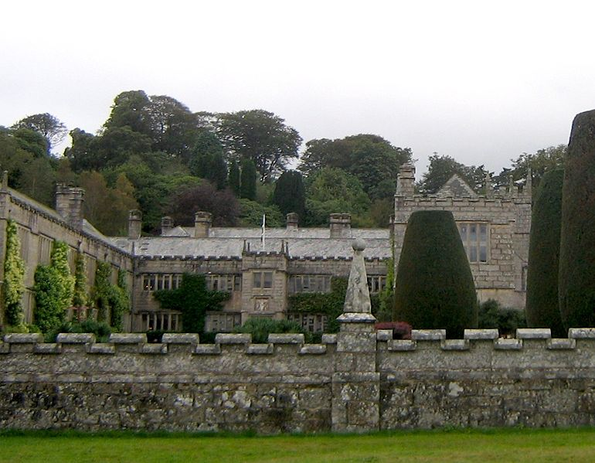
Notes:
Lanhydrock House

Slide 4
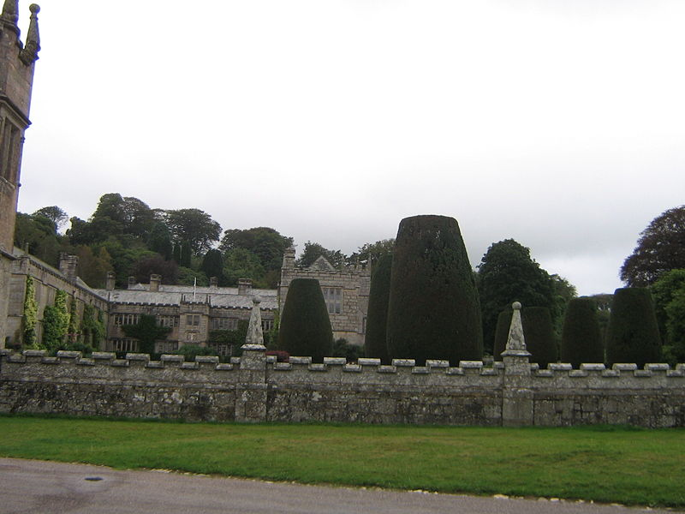
Notes:
Lanhydrock Gardens

Slide 5
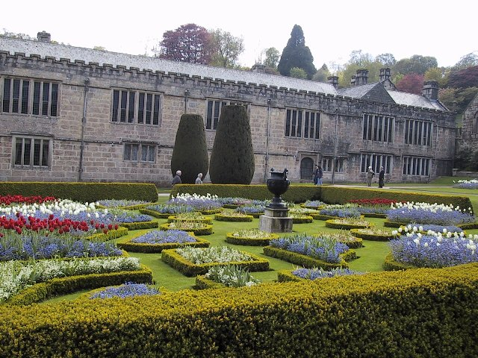
Notes:
Lanhydrok Garden

Slide 6
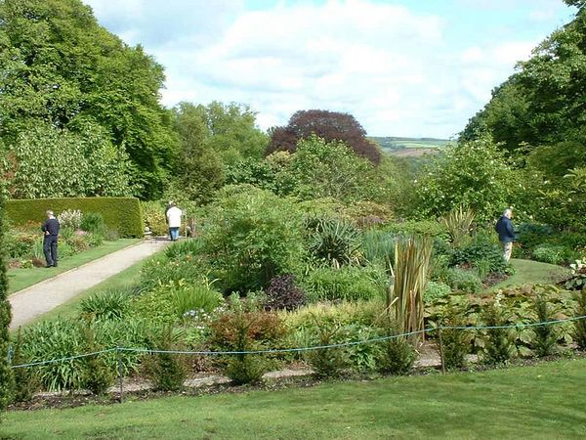
Notes:
Lanydroks Garden

Slide 7
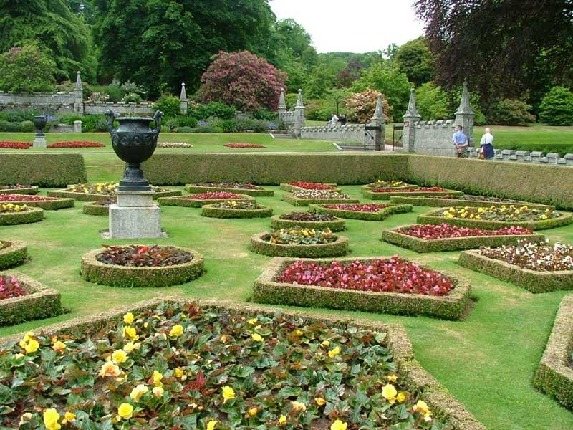
Notes:
Lanhydrock Gardens

Slide 8
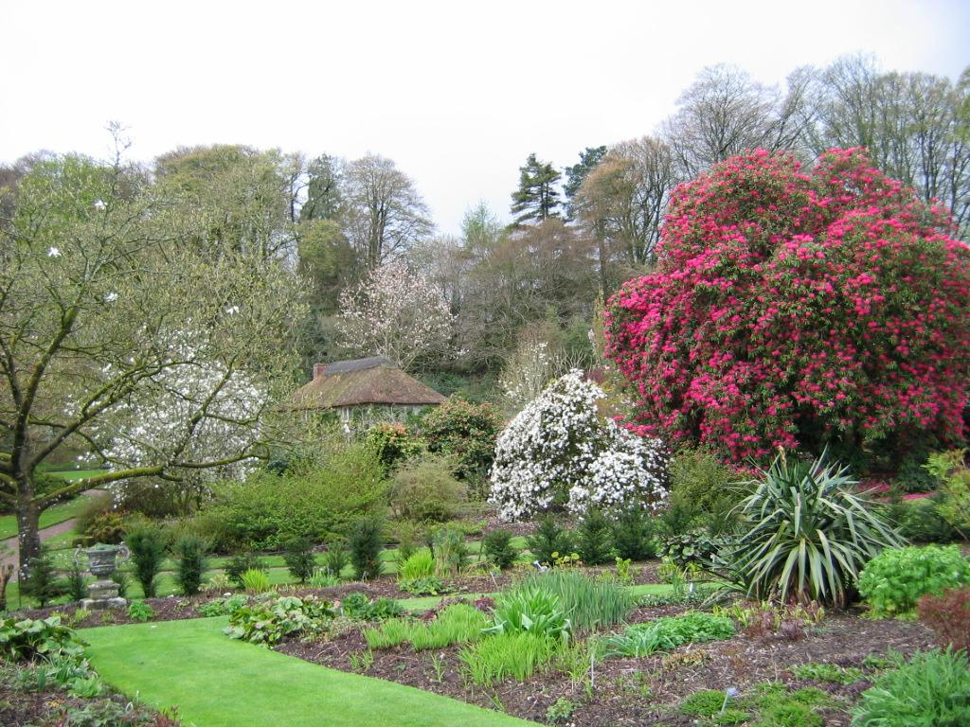
Notes:
Lanhydrock House

Slide 9
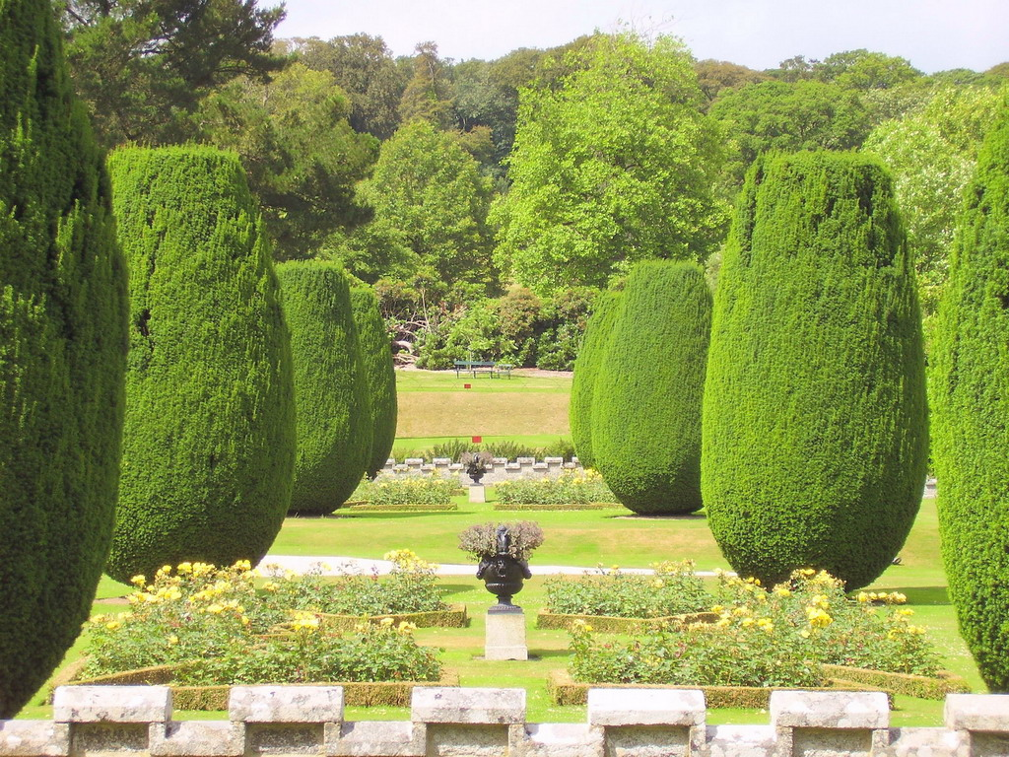
Notes:
Lanhydrock Gardens

Slide 10
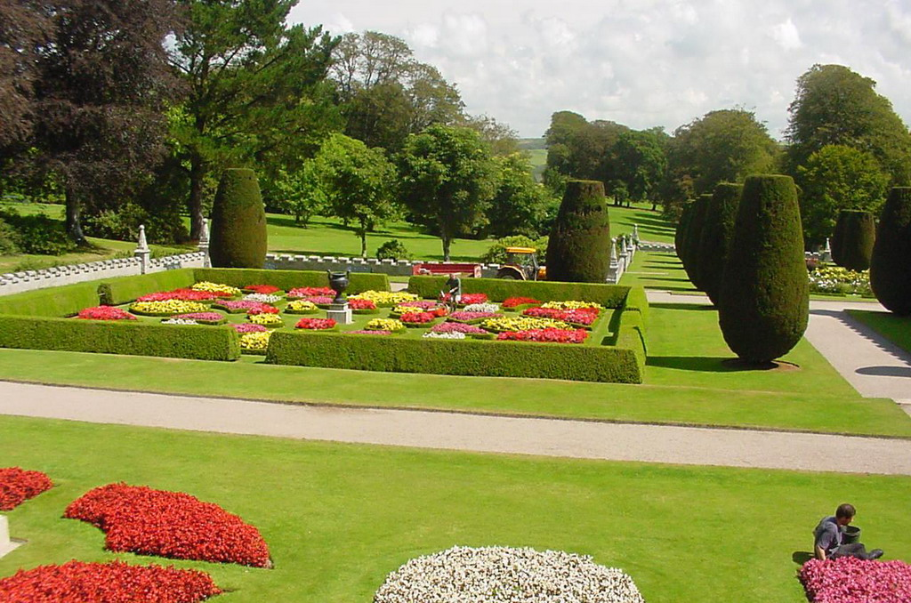
Notes:
Lanhydrock Garden

Slide 11
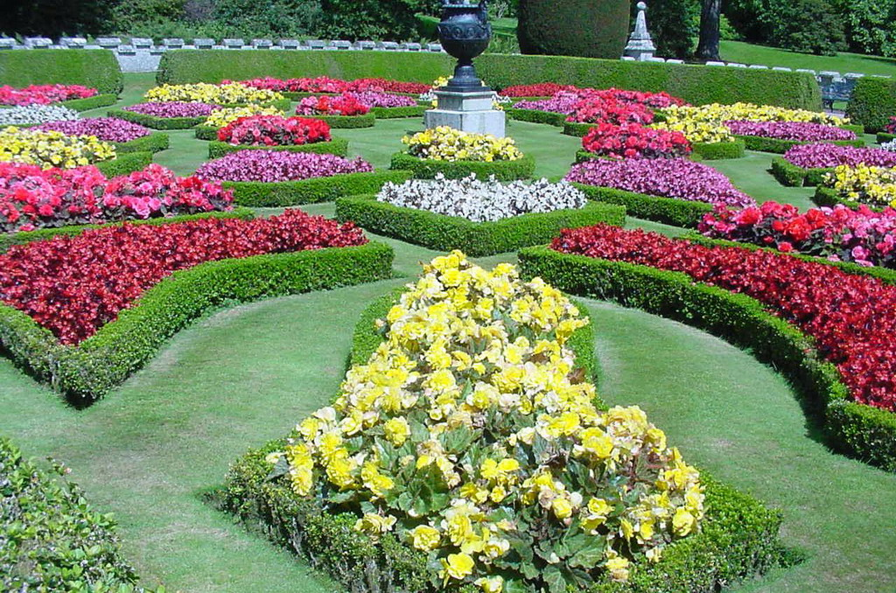
Notes:
Lanhydrock Garden

Slide 12
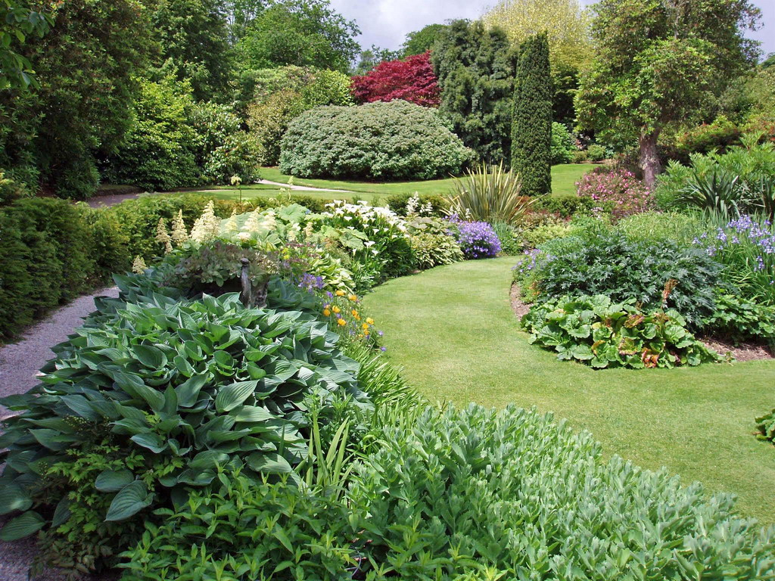
Notes:
Lanhydrock Gardens

Slide 13
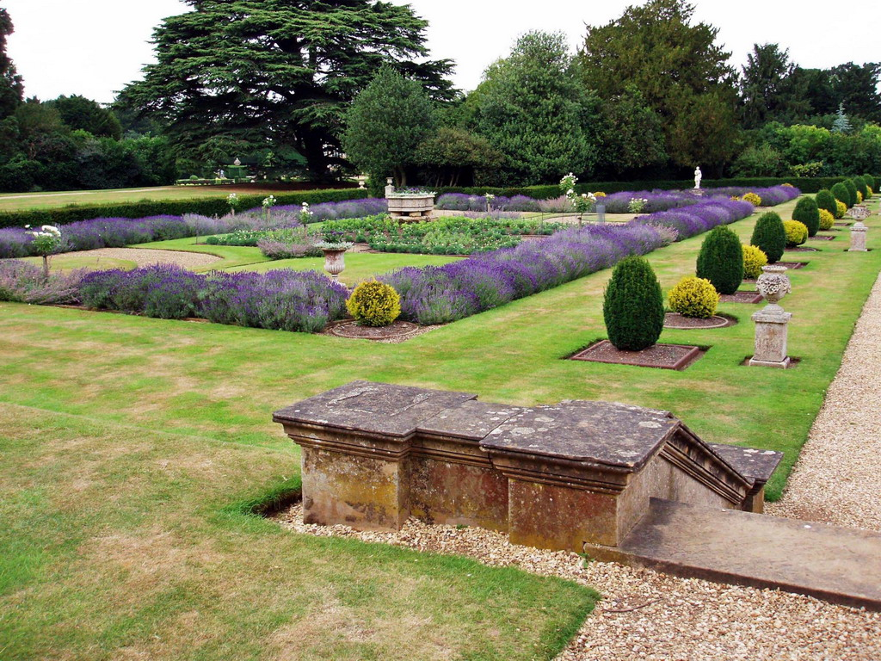
Notes:
Lavender Garden

Slide 14
LEEDS CASTLE GARDENS
Están situados al sureste de Maidstone en Kent. Inglaterra.
El jardín Culpeper de características tradicionales esta ordenado con setos en cuadrado que albergan plantas vivaces de flor, rosales, amapolas. Lupinus etc.…
Fue creado por Baillie la Sra. de Russell Page.
Contiene la Colección Nacional de Monardas.
Es el hogar de una colonia de cisnes negros.

Slide 15
El jardín incluye terrazas plantadas con palmeras,olivos,granados,mimosas,vides, hedychiums y echiums que habitualmente encontramos en climas mas cálidos.
Hay un importante viñedo que produce 8.000 botellas de vino al año que se venden en las tiendas del castillo..

Slide 16
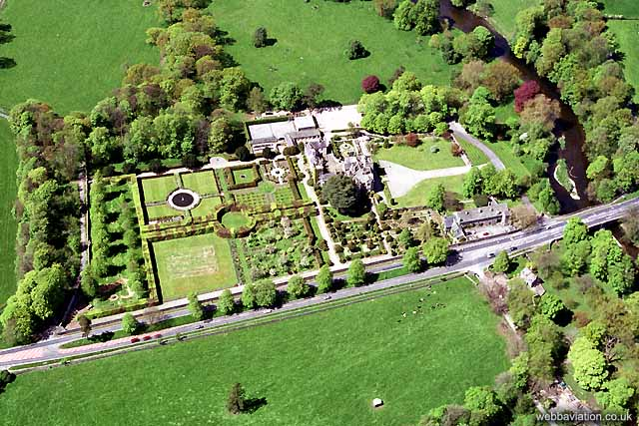
Notes:
Levens

Slide 17
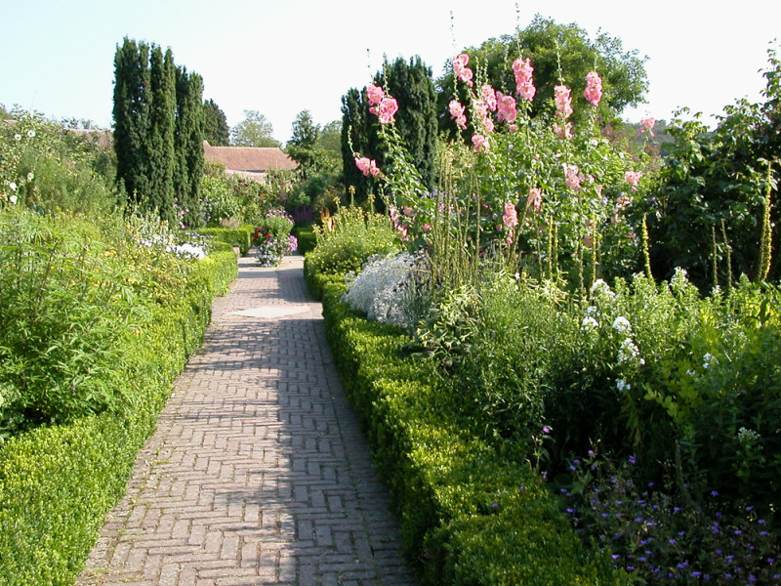
Notes:
Leeds Castle

Slide 18
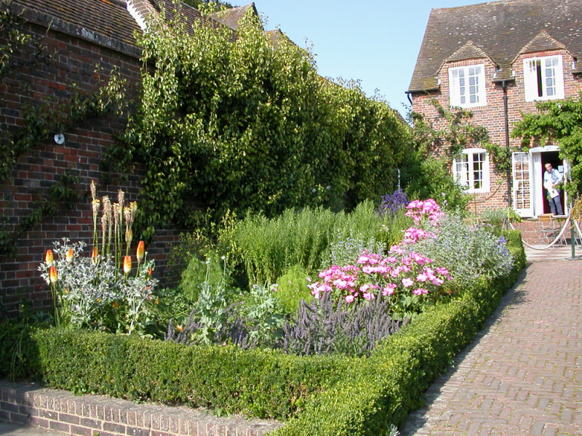
Notes:
Leeds Castle

Slide 19
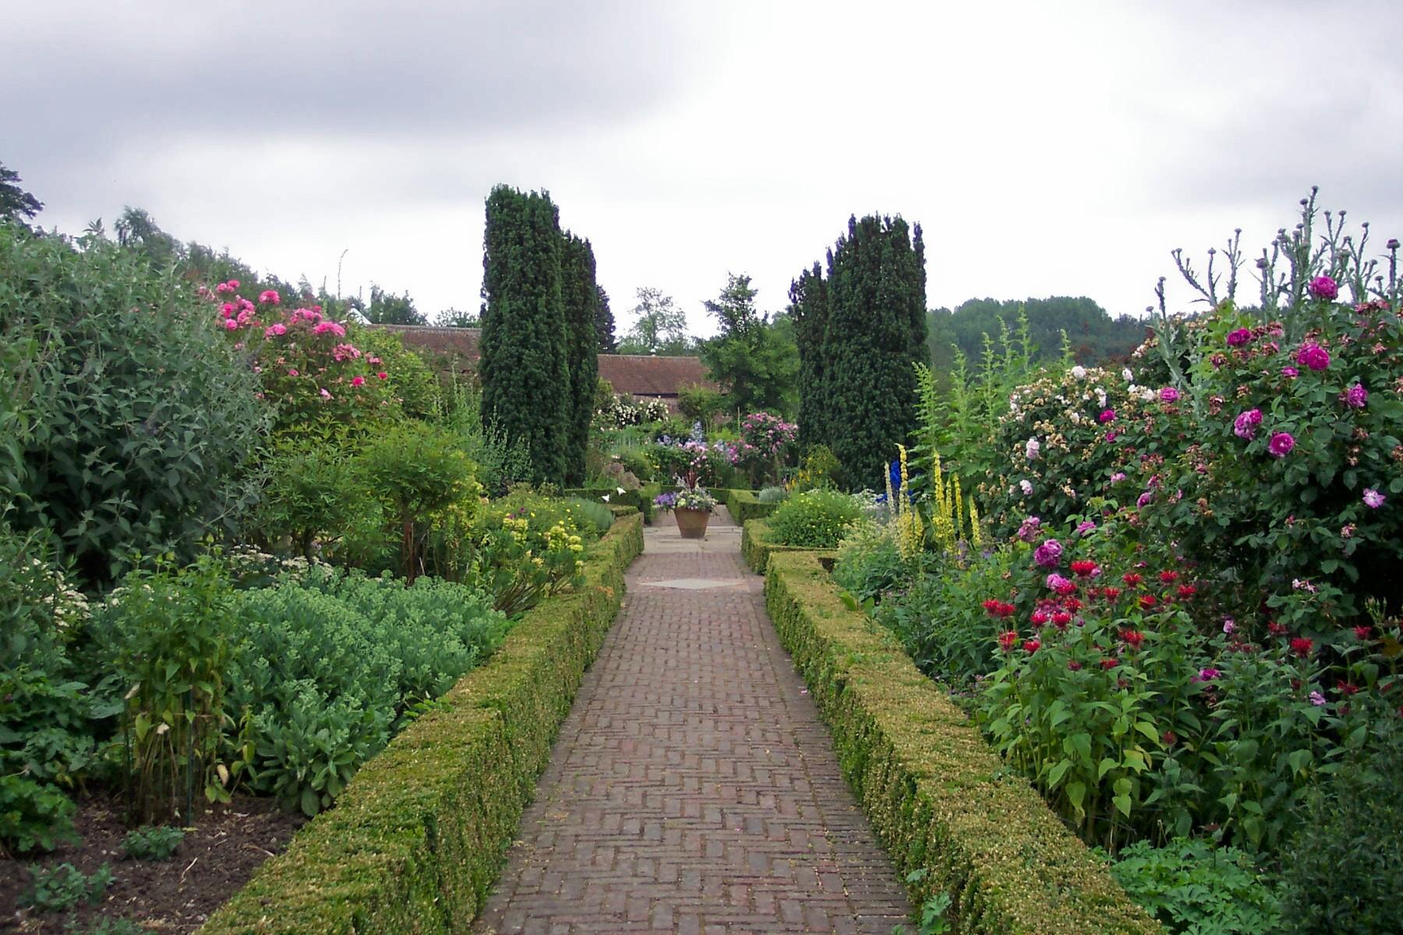
Notes:
Leeds Castle

Slide 20
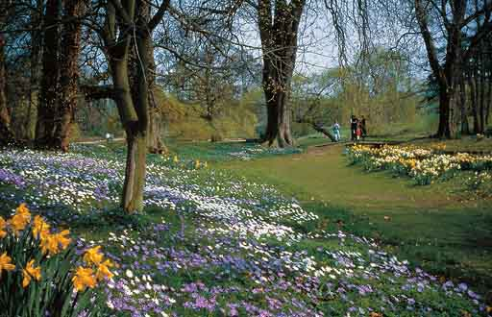
Notes:
Leeds Castle

Slide 21
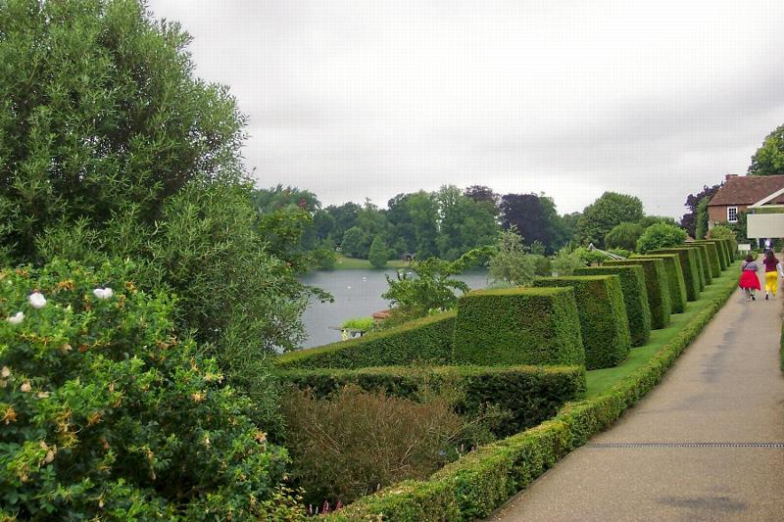
Notes:
Leeds Castle

Slide 22
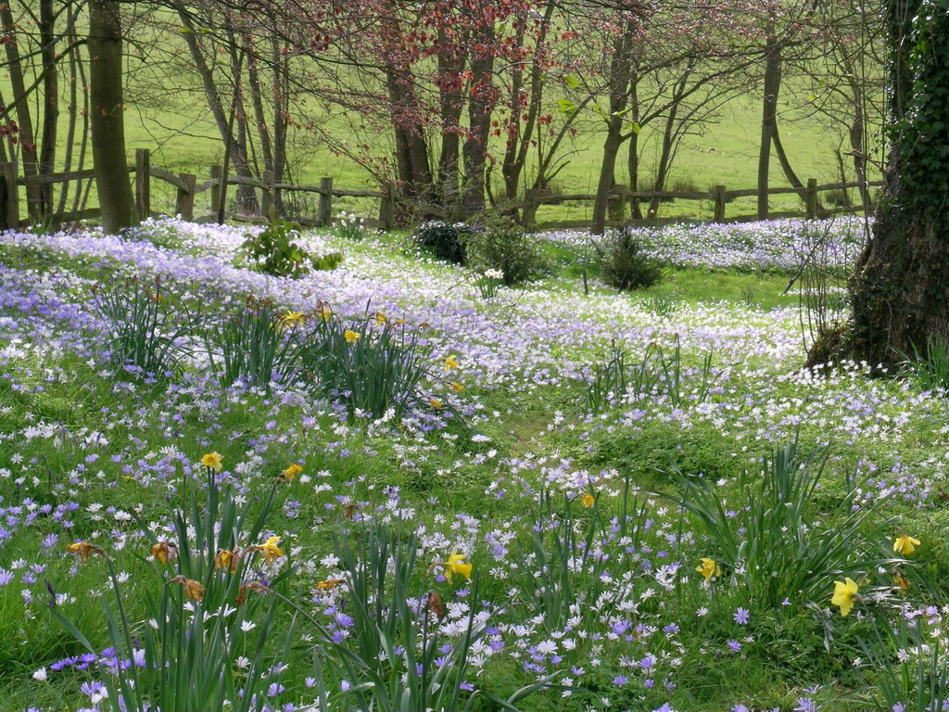
Notes:
Leeds Castle

Slide 23
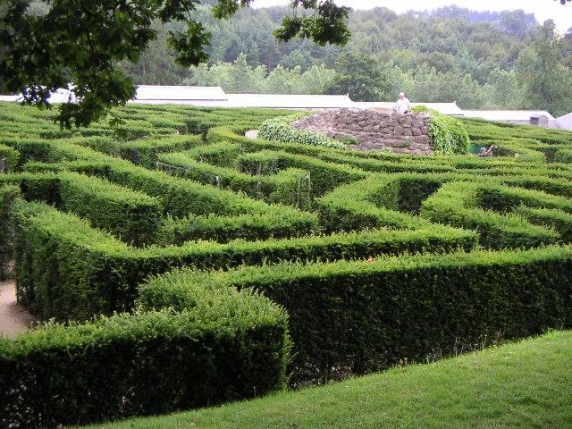
Notes:
Leeds Castle.-Laberinto

Slide 24
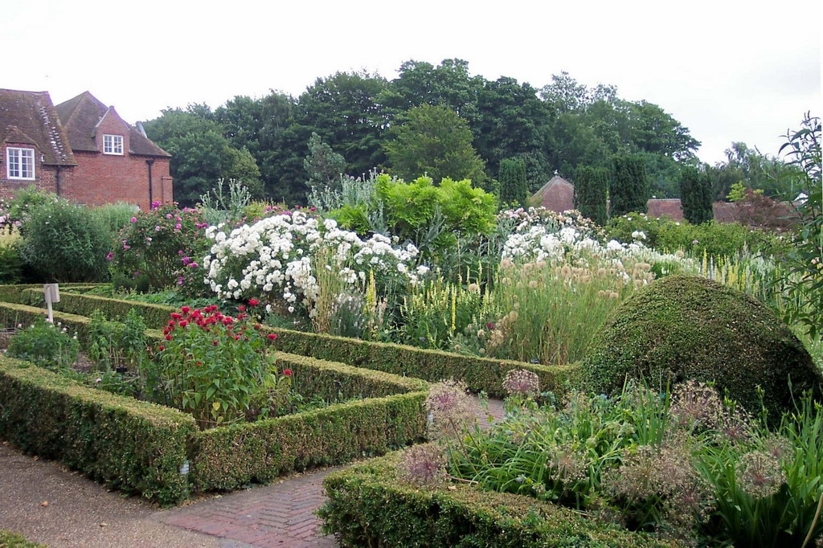
Notes:
Leeds Castle

Slide 25
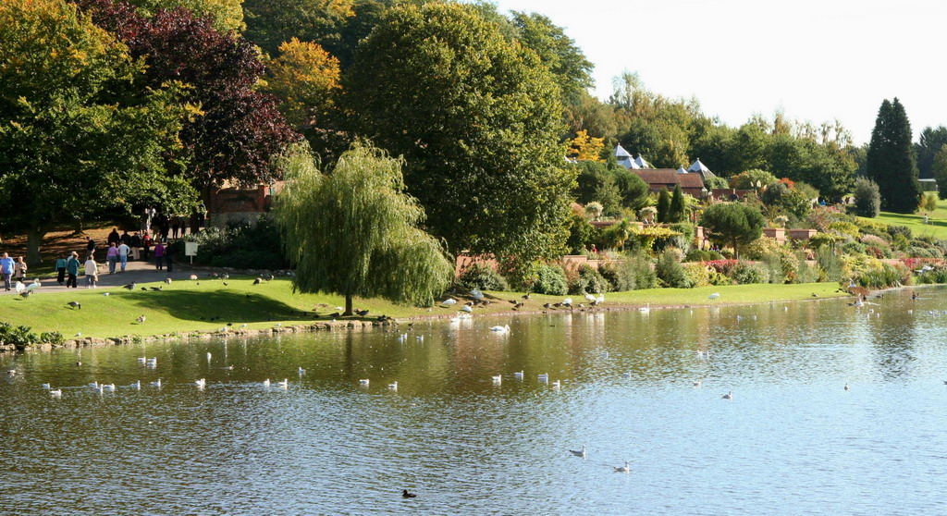
Notes:
Leeds Castle

Slide 26
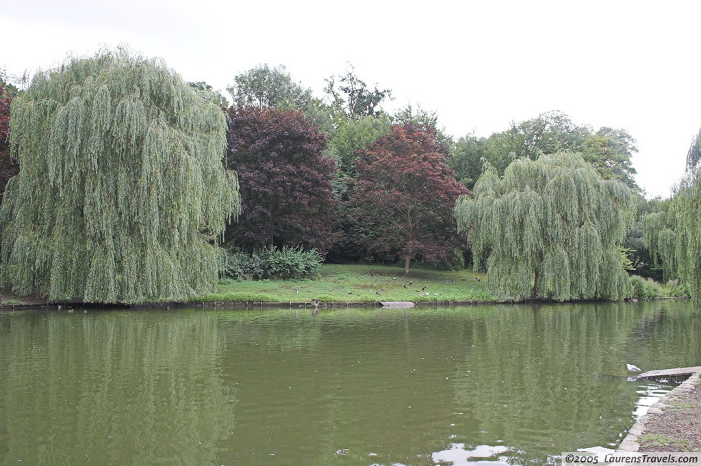
Notes:
Leeds Castle

Slide 27
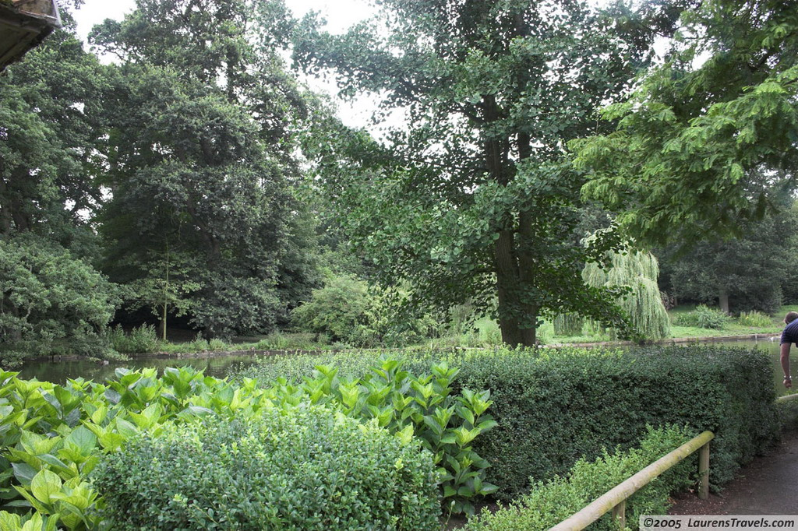
Notes:
Leeds Castle

Slide 28
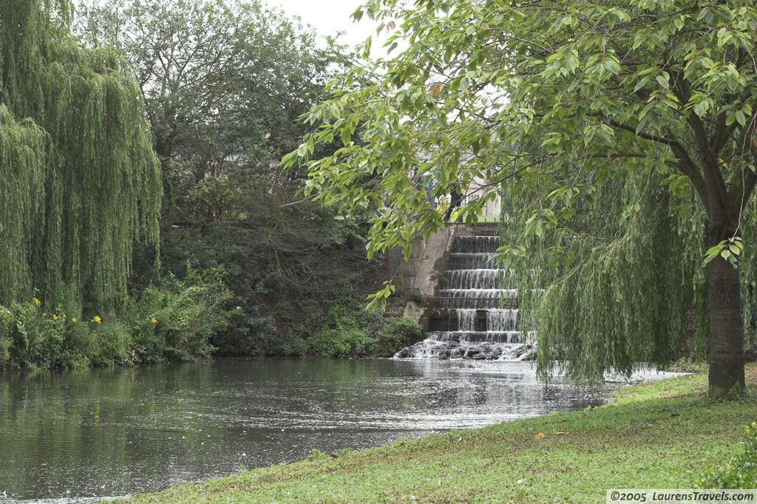
Notes:
Leeds Castle

Slide 29
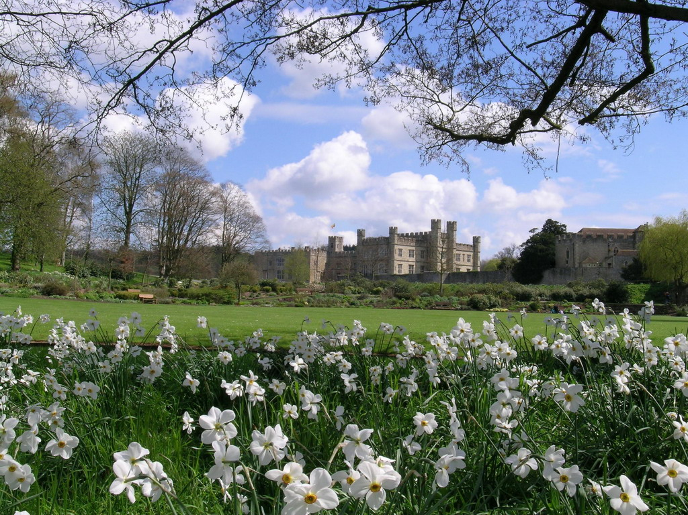
Notes:
Leeds Castle

Slide 30
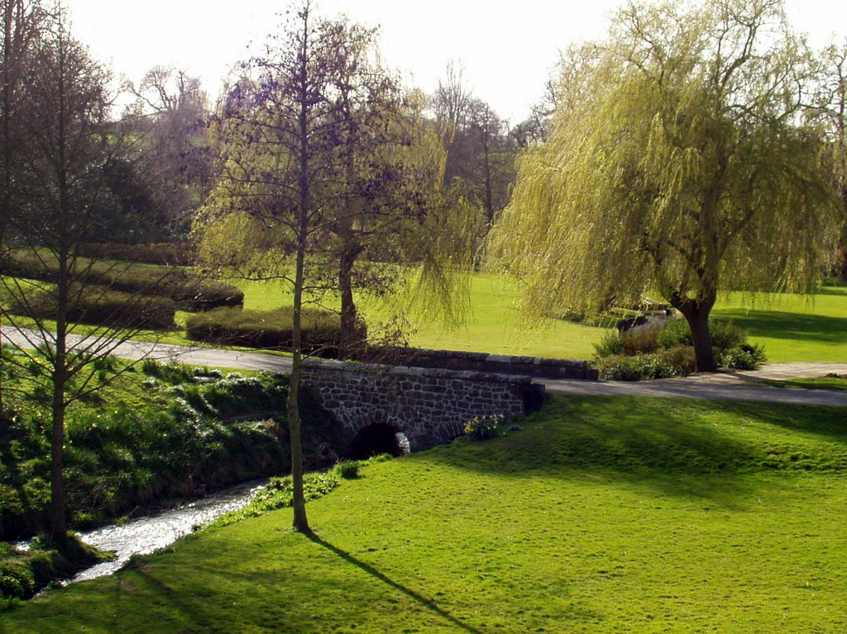
Notes:
Leeds Castle

Slide 31
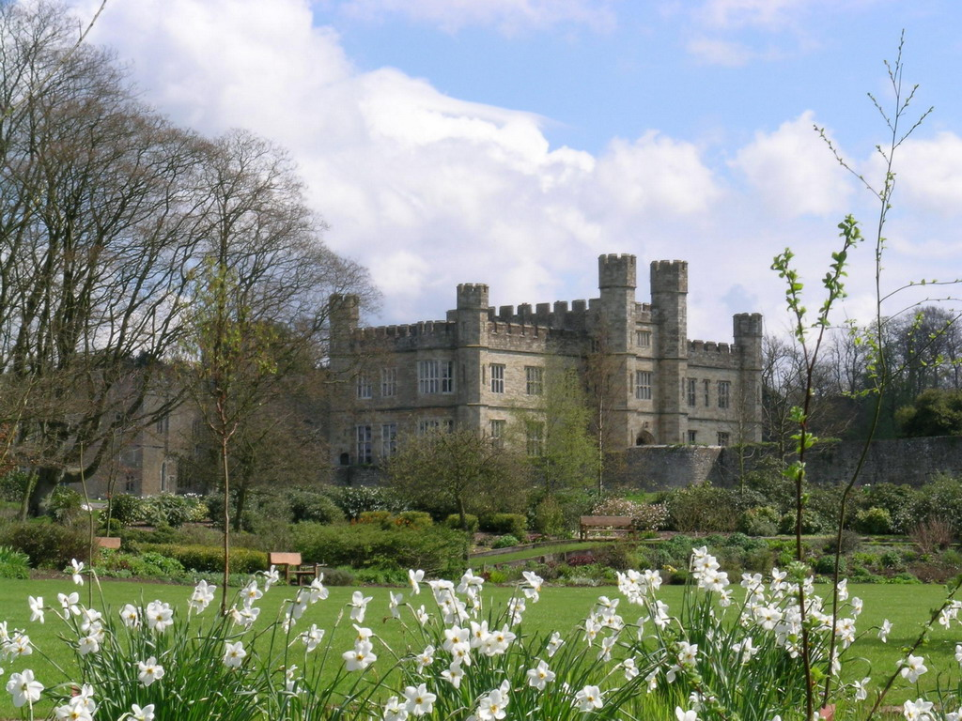
Notes:
Leeds Castle

Slide 32
LEONARDSLEE GARDENS
Se encuentran en una casa de campo cerca de Lower Beeding en West Sussex.Inglaterra.
Sir Edmund Loder planto extensas colecciones de rododendros y azaleas, además de muchas especies de árboles en 1889.
Un jardín de rocalla junto a la casa fue creado por James Pulham e hijos.
Leonarslee se ha mantenido con la familia Loder hasta el presente, se han hecho cuatro lagos y plantaciones.
Actualmente esta en venta.

Slide 33
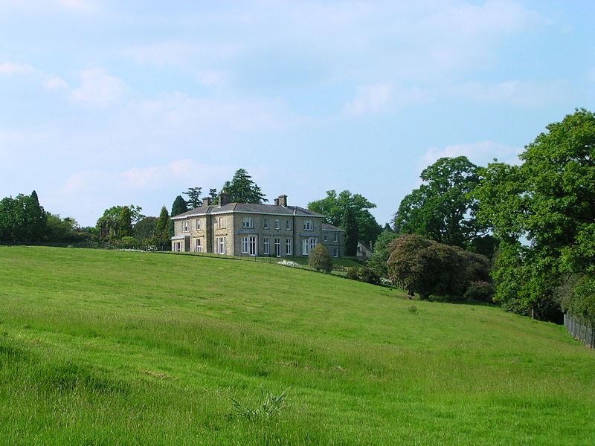
Notes:
Leonardslee

Slide 34
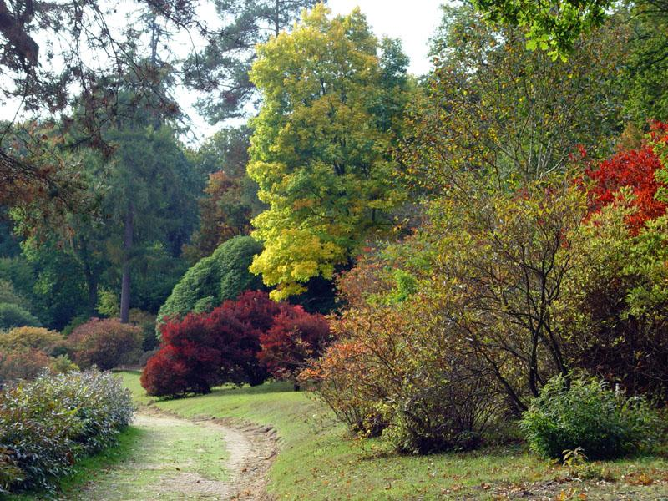
Notes:
Leonardslee Gardens

Slide 35
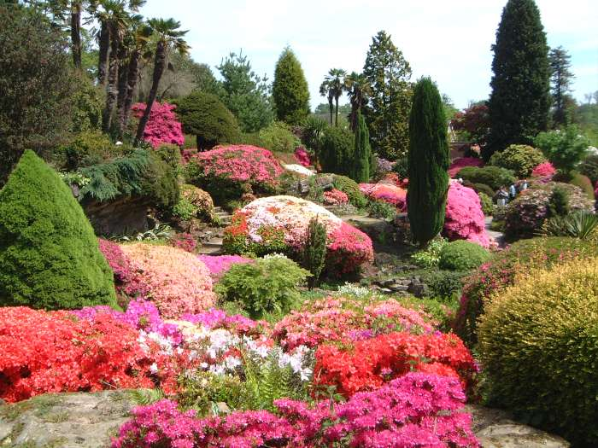
Notes:
Leonardslee Gardens

Slide 36
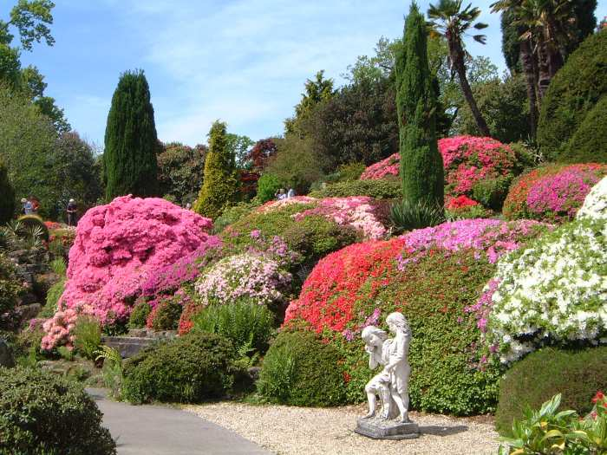
Notes:
Leonardslee Gardens

Slide 37
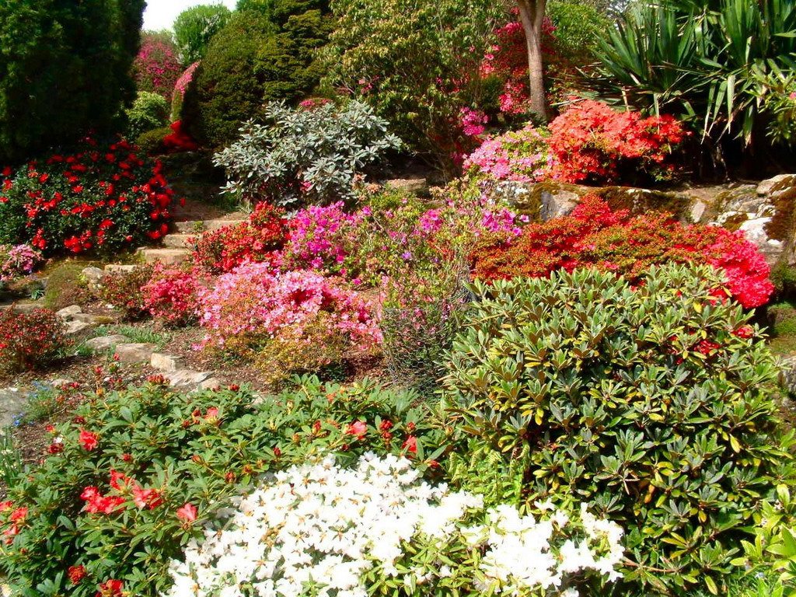
Notes:
Leonardslee Gardens

Slide 38
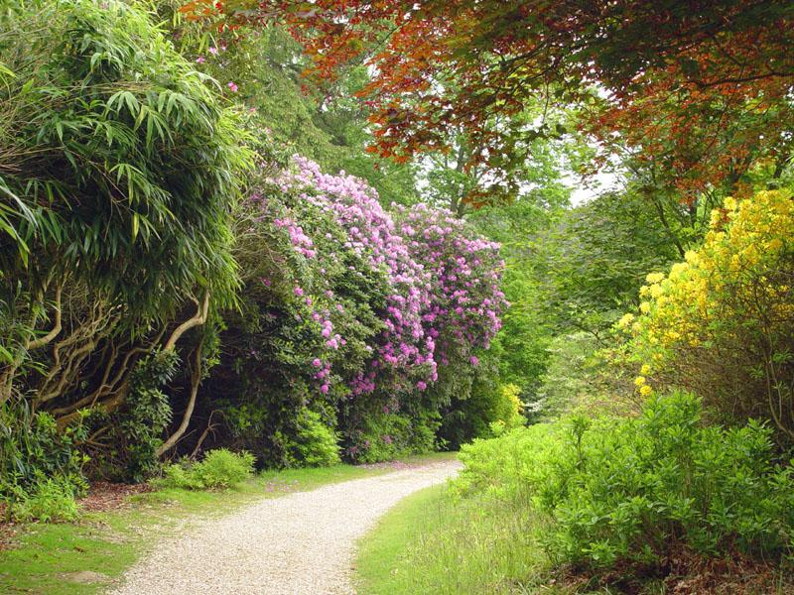
Notes:
Leonardslee Gardens

Slide 39
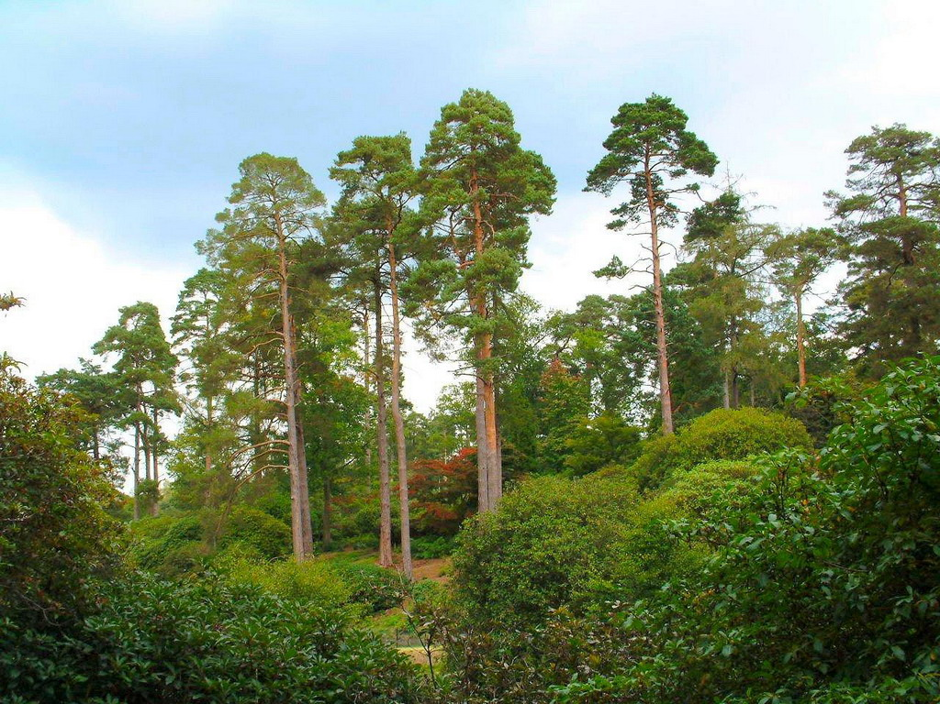
Notes:
Leonardslee Gardens

Slide 40
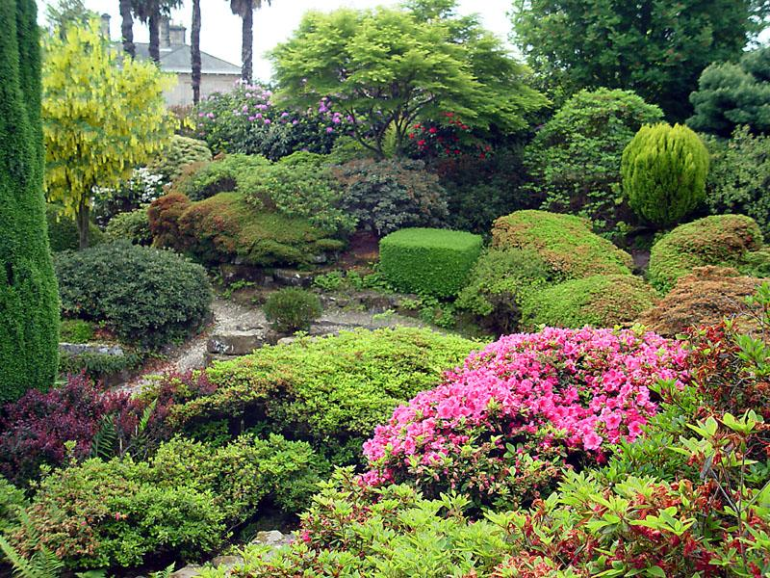
Notes:
Leonardslee Gardens

Slide 41
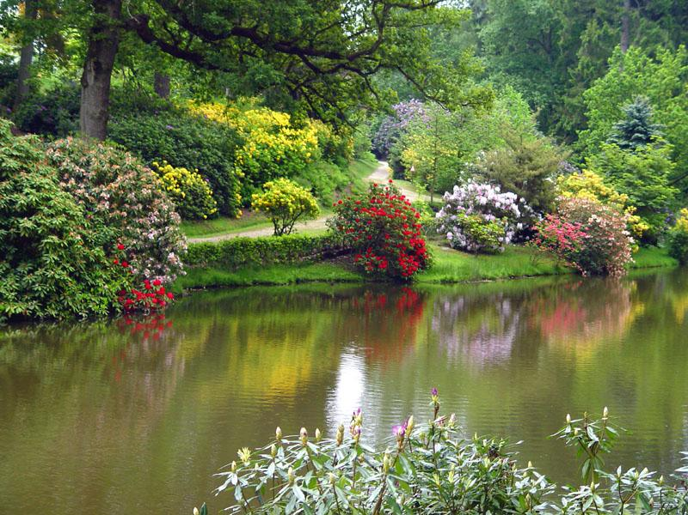
Notes:
Leonardslee Gardens

Slide 42
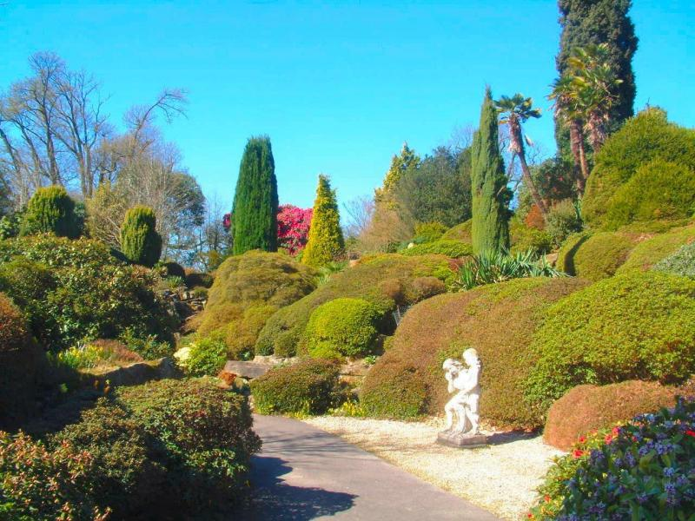
Notes:
Leonardslee Gardens

Slide 43
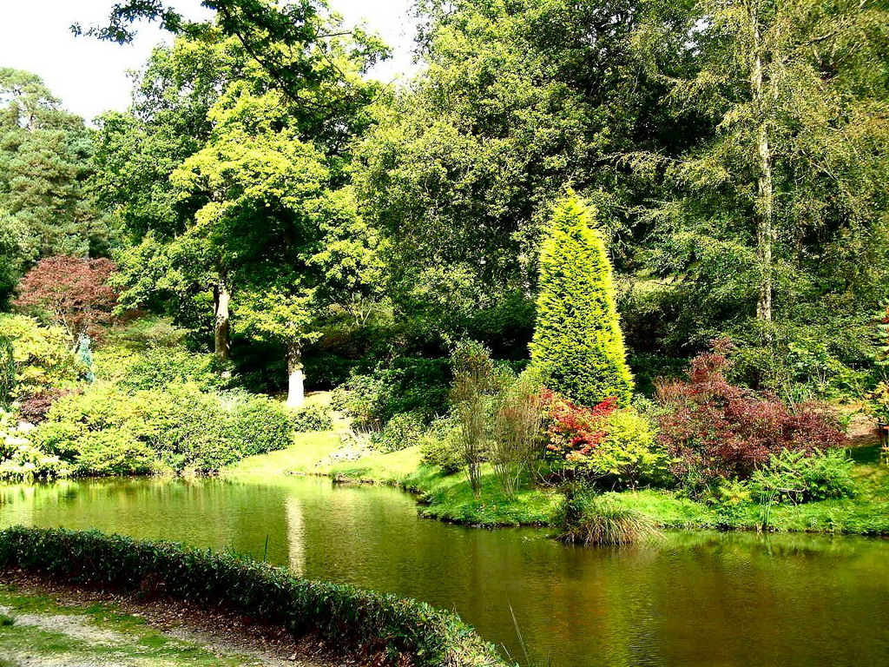
Notes:
Leonardslee Gardens

Slide 44
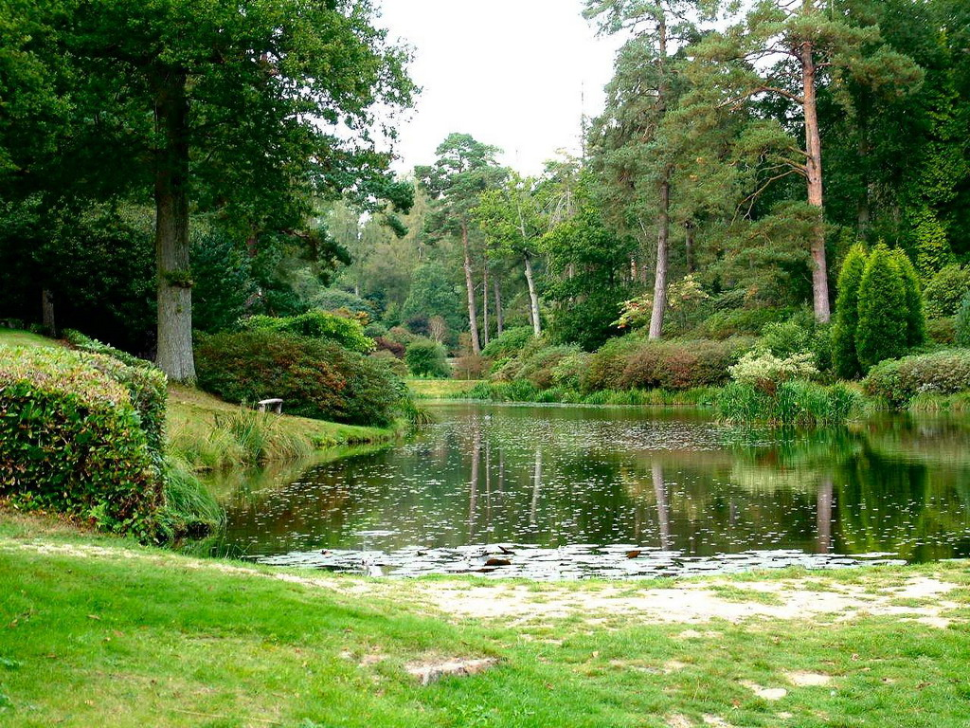
Notes:
Leonardslee Gardens

Slide 45
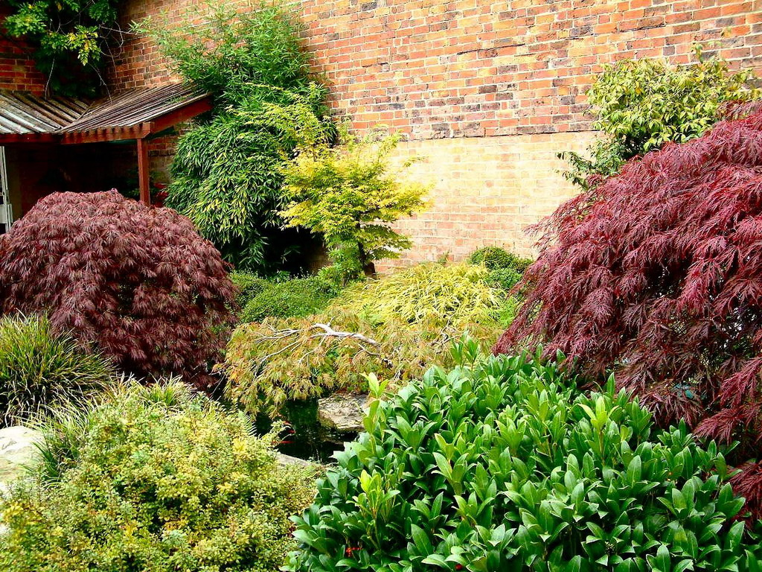
Notes:
Leonardslee Gardens

Slide 46
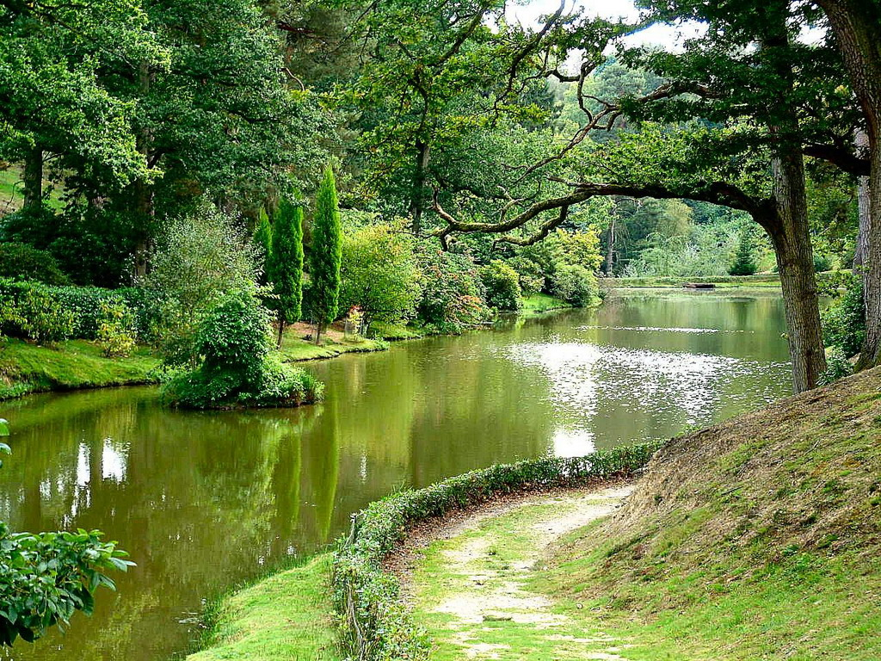
Notes:
Leonardslee Gardens

Slide 47
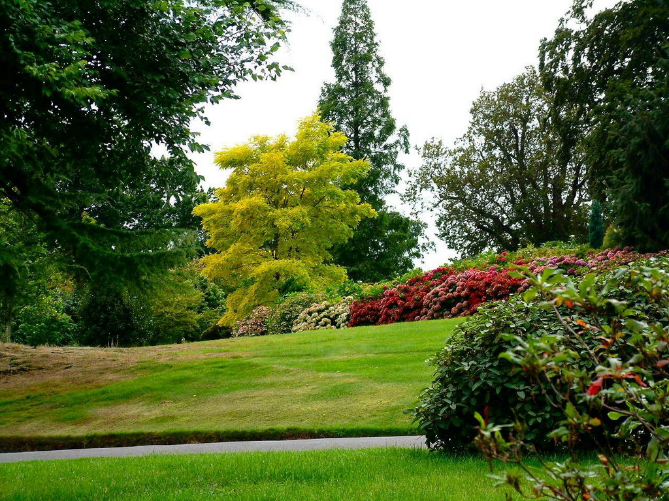
Notes:
Leonardslee Gardens

Slide 48
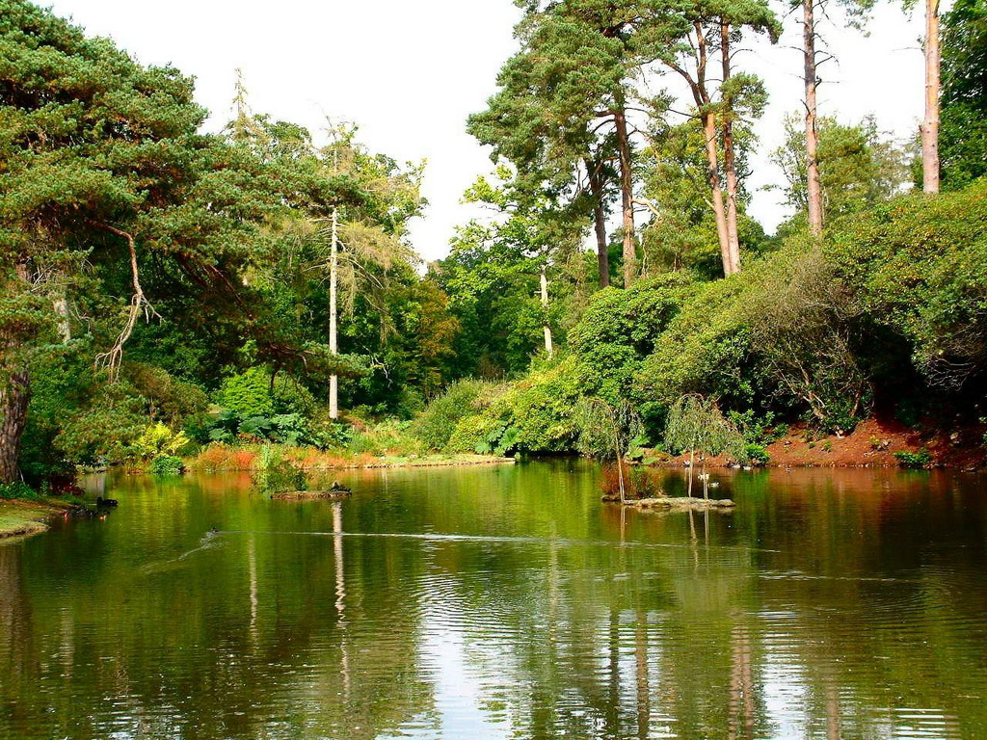
Notes:
Leonardslee Gardens

Slide 49
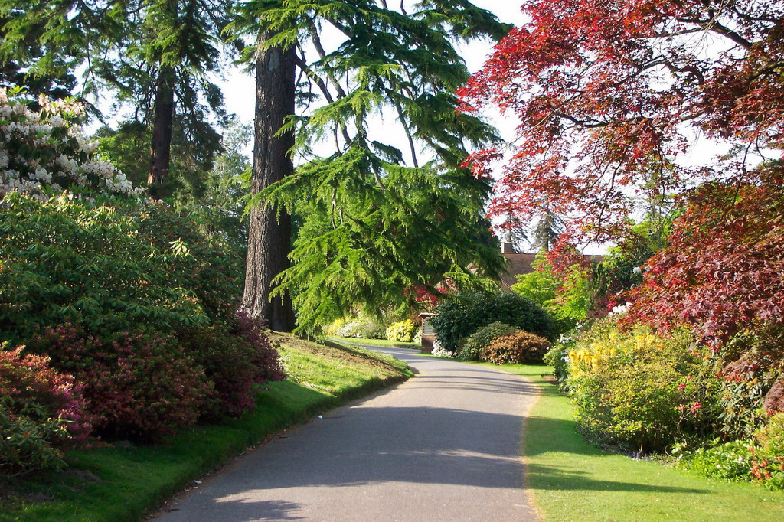
Notes:
Leonardslee Gardens

Slide 50
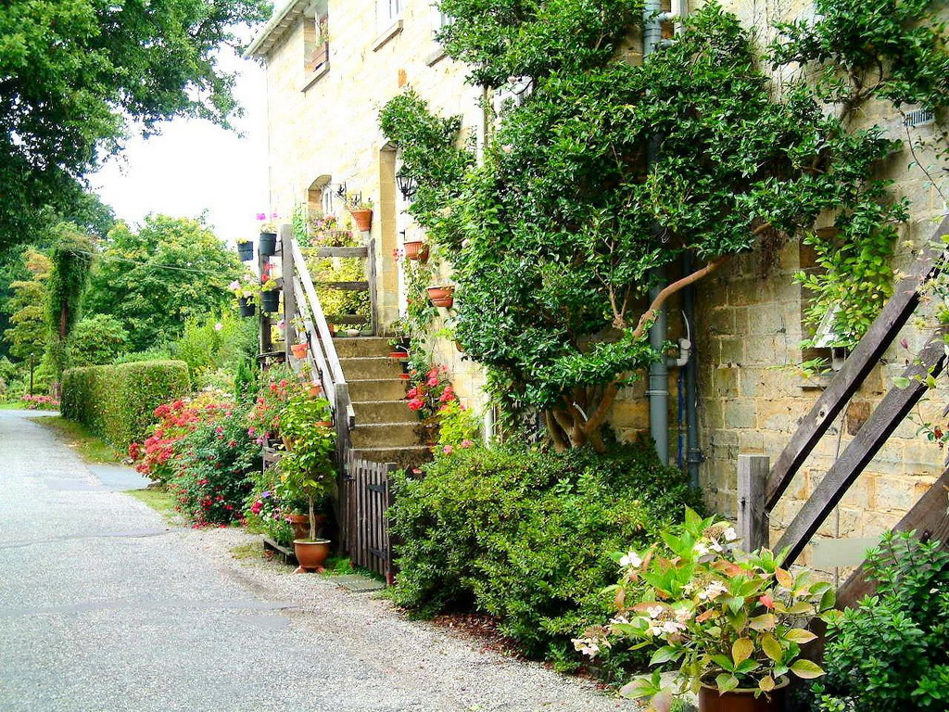
Notes:
Leonardslee Gardens

Slide 51
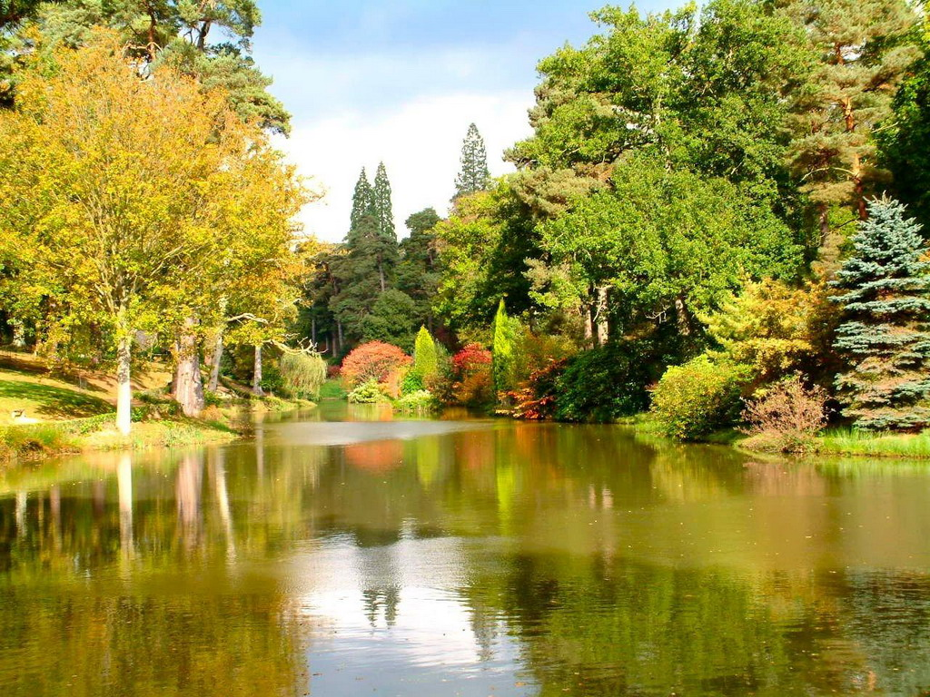
Notes:
Leonardslee Gardens

Slide 52
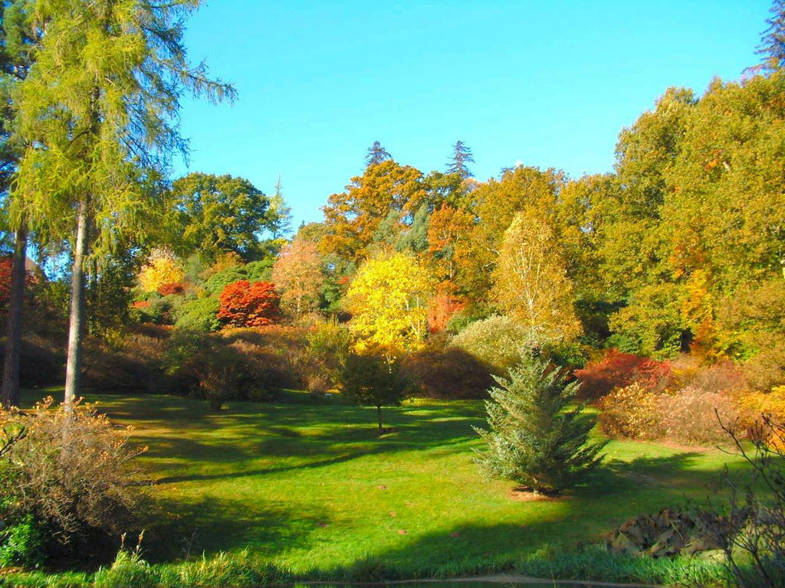
Notes:
Leonardslee Gardens

Slide 53
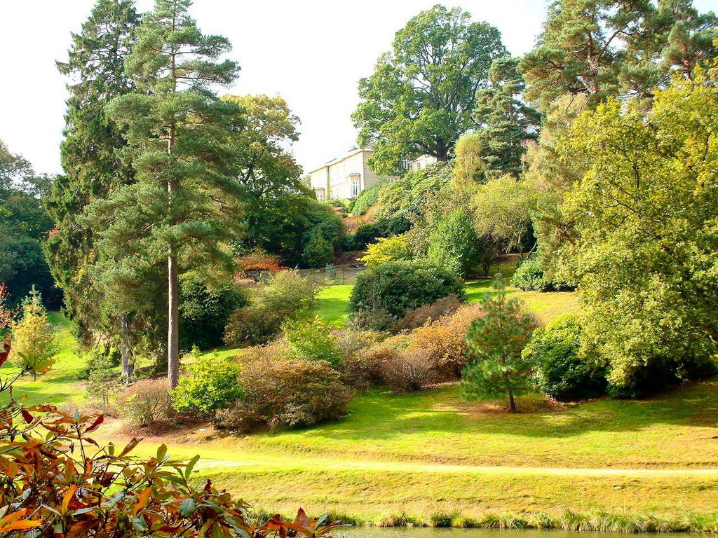
Notes:
Leonardslee Gardens

Slide 54
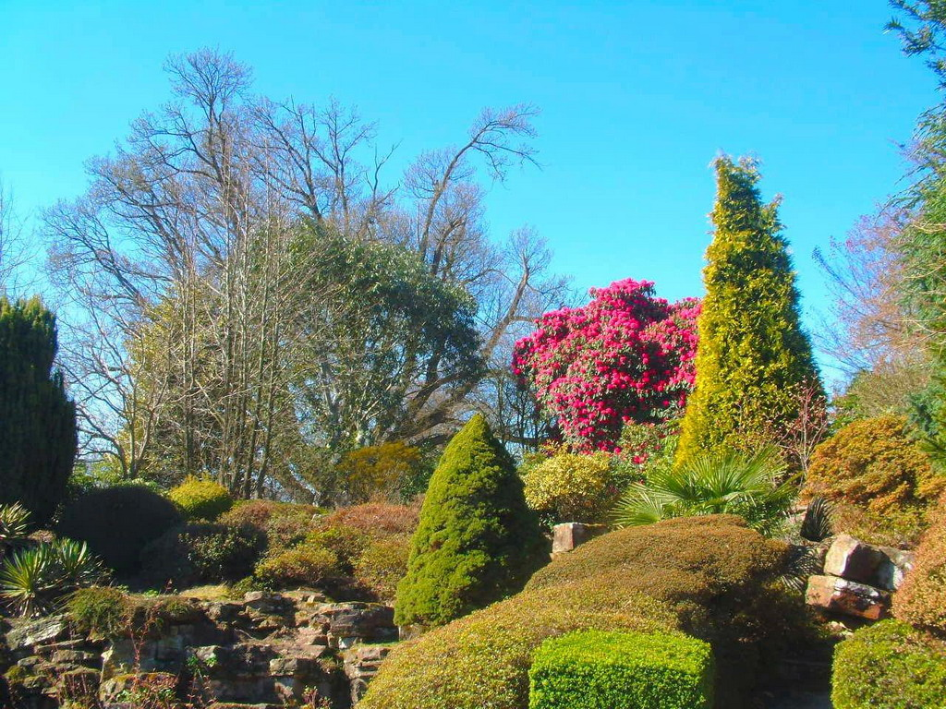
Notes:
Leonardslee Gardens

Slide 55
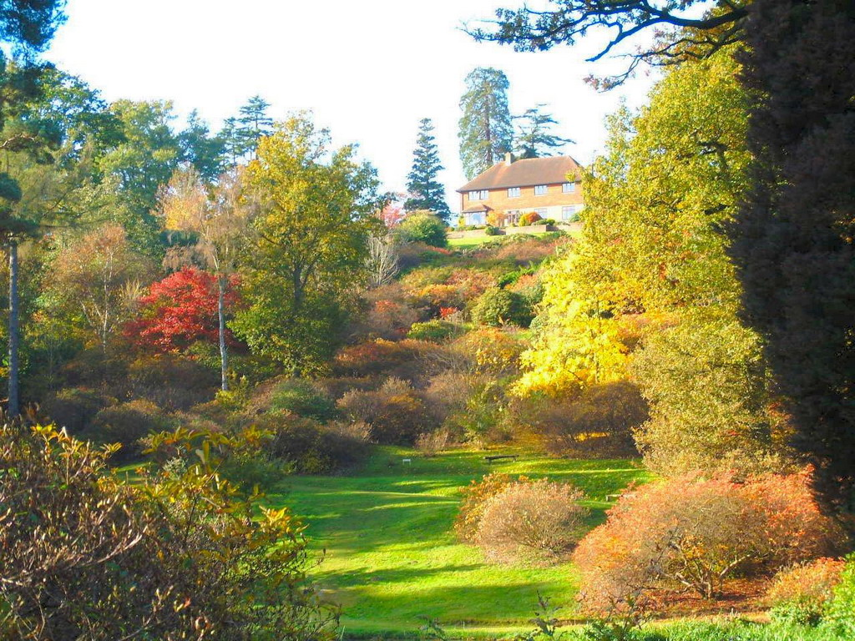
Notes:
Leonardslee Gardens

Slide 56

Notes:
Leonardslee Gardens

Slide 57

Notes:
Leonardslee Gardens

Slide 58
Notes:
Leonardslee Gardens

Slide 59

Notes:
Leonardslee Gardens

Slide 60

Notes:
Leonardslee Gardens

Slide 61

Notes:
Leonardslee Gardens

Slide 62

Notes:
Leonardslee Gardens

Slide 63

Notes:
Leonardslee Gardens

Slide 64

Notes:
Leonardslee Gardens

Slide 65

Notes:
Leonardslee Gardens

Slide 66
Notes:
Leonardslee Gardens

Slide 67

Notes:
Leonardslee Gardens

Slide 68

Notes:
Leonardslee Gardens

Slide 69

Notes:
Leonardslee Gardens

Slide 70

Notes:
Leonardslee Gardens

Slide 71
Notes:
Leonardslee Gardens

Slide 72

Notes:
Leonardslee Garden

Slide 73

Notes:
Leonardslee

Slide 74
LEVENS HALL
Están en una casa señorial isabelina en el condado de Cumbria el norte de Inglaterra.
El primer propietario fue el Coronel Grahme quien encargo a Guillaume Beaumont reconstruir el jardín y el parque.
Cuenta con un jardín topiario que se inicio en 1694,el jardín ha ganado muchos premios por sus trabajos de topiaria.
La topiaria se compone de enormes figuras abstractas, algunas las mas antiguas del mundo.

Slide 75
Es el jardín topiario mas importante de Europa.
Un equipo de seis jardineros se encarga de dar formas a las plantas con continuados recortes.
Es el hogar de la familia Bagots.

Slide 76

Notes:
Levens Hall

Slide 77

Notes:
Levens Hall

Slide 78

Notes:
Levens Gardens

Slide 79

Notes:
Levens Hall

Slide 80

Notes:
Levens Hall

Slide 81

Notes:
Levens Hall

Slide 82

Notes:
Levens Hall

Slide 83





Notes:
Levens Hall

Slide 84

Notes:
Levens Garden

Slide 85

Notes:
Levens Garden.-Cumbria

Slide 86

Notes:
Levens Hall Gardens

Slide 87

Notes:
Levens Hall

Slide 88

Notes:
Levens Hall

Slide 89
Notes:
Levens Hall

Slide 90





Notes:
Levens Hall

Slide 91
Notes:
Levens Hall

Slide 92

Notes:
Levens Hall

Slide 93
Notes:
Levens Hall

Slide 94

Notes:
Levens Hall

Slide 95

Notes:
Levens Hall

Slide 96

Notes:
Levens Hall

Slide 97

Notes:
Levens Hall

Slide 98

Notes:
Levens Hall en el 1800.

Slide 99
LONDON PARKS
Londres posee unos parques reales, originalmente terrenos de caza, que pertenecen como bienes hereditarios a la Corona Real.
La Royal Parks gestiona la agencia de los parques reales que son: Bushy Park ,Green Park,Greenwich Park,Hyde Park .Kensington Gardens, Regent´s Park, Richmond Park,St. James Park y el Bromton Cementery.
Disfrutan de una concesión del Gobierno Central.

Slide 100

Notes:
Green Park.-Londres

Slide 101

Notes:
Green Park .-Londres

Slide 102

Notes:
Green Park.-Londres

Slide 103



Notes:
London Hill Garden

Slide 104

Notes:
Hyde Park.-Londres

Slide 105

Notes:
London .-Law Park

Slide 106

Notes:
Londres .-Patterson borders

Slide 107

Notes:
London.-Parliament Lawn

Slide 108

Notes:
London Hyde Park

Slide 109

Notes:
Regent s Park

Slide 110

Notes:
Hyde Park.-Crocosmia

Slide 111

Notes:
Holland Park.-Londres

Slide 112

Notes:
Holland Park.-Londres

Slide 113

Notes:
Holland Park

Slide 114

Notes:
Holland Park.-Londres

Slide 115

Notes:
Holland Park

Slide 116

Notes:
Holland Park

Slide 117

Notes:
Holland Park

Slide 118

Notes:
Hyde Park.-The Serpentine

Slide 119

Notes:
Hyde Park.-The Serpentine

Slide 120

Notes:
Jardines del Palacio de Kensington

Slide 121

Notes:
Segadoras

Slide 122

Notes:
Kensington Gardens

Slide 123

Notes:
Hyde Park

Slide 124

Notes:
Hyde Park.-Londres

Slide 125

Notes:
Kensington Parks

Slide 126

Notes:
Kensington Park Gardens

Slide 127

Notes:
Londres.-Regent´s Park

Slide 128

Notes:
Kensington Gardens

Slide 129

Notes:
Londres.-Regent´ s Park

Slide 130

Notes:
Londres.-Regent Park

Slide 131

Notes:
Londres.-Regent´s Park

Slide 132

Notes:
Londres.-St.James Park

Slide 133

Notes:
Kensington Park

Slide 134

Notes:
Londres St.James Park

